Slide 2
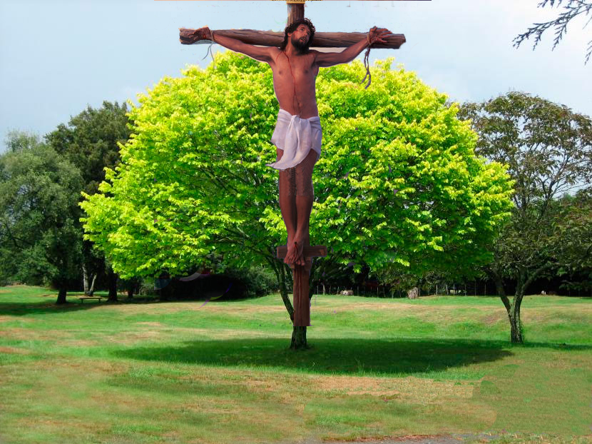
Para memorizar

Slide 3
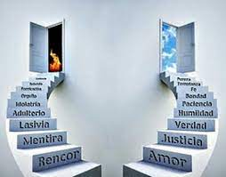
Enfoque del estudio
La estructura del Pacto en Deuteronomio, la parte que sigue a las bendiciones y las maldiciones (Deut. 27-28), que viene después de las estipulaciones (Deut. 5-26), culmina con la sección del llamado. Dios le recordó a Israel lo que hizo todos sus actos de salvación desde el éxodo de Egipto. Luego avanzó al siguiente paso, y requirió de Israel obediencia a las leyes y compromiso con el Pacto. A continuación, en forma paralela a los antiguos tratados del Cercano Oriente, el discurso de Moisés invoca testigos (Deut. 30:19; 31:19; 32:1-43). El propósito de estos testigos es respaldar su alegato y darle a su llamado una nota universal.
Esta semana, mientras seguimos en Deuteronomio, veremos la preferencia de vida y la oportunidad que se nos da de elegir la vida, pero elegirla en los términos que Dios, el Dador y Sustentador de la vida, nos ha ofrecido en su misericordia.
En la lección de esta semana estudiaremos tres temas importantísimos que tienen que ver con la supervivencia del ser humano: 1) El Gran Conflicto; 2) El Gran Conflicto; y 3) El tema en juego

Slide 4
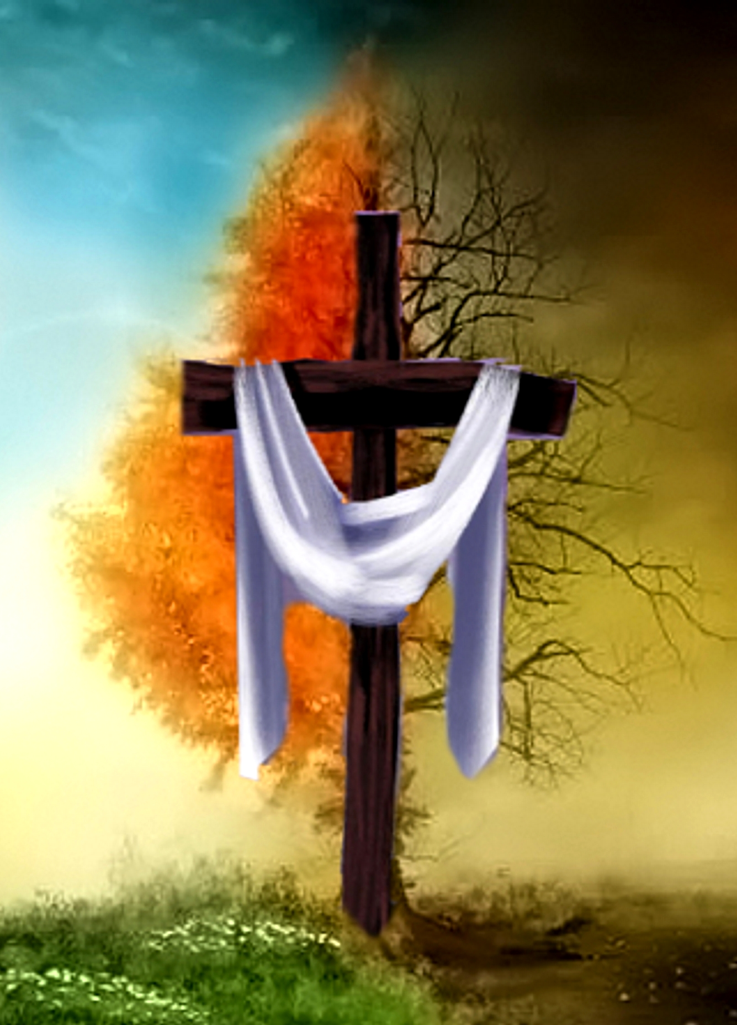
“ESCOGE, PUES, LA VIDA”
E
l libro del Deuteronomio contiene los tres fervorosos discursos de despedida de Moisés antes de su muerte (Deut. 1-4; 5-28; 29,30). Su último discurso surge de un corazón amoroso y de una profunda devoción al Señor. En este sermón, Moisés expresa sus mejores deseos para los hijos de Israel y les exhorta a que sirvan al Señor de todo corazón. El Señor e Israel se comprometen a una lealtad y fidelidad exclusivas entre sí, y Moisés explica de qué modo los creyentes pueden permanecer fieles al pacto. Este sermón describe el pacto como la relación de amor de Dios con su pueblo.
Dios llama a personas para que colaboren con él, pero su propósito final con ellas es salvarlas (Éxo. 19:4; Isa. 45:22; Mat. 11:28,29; Juan 12:32). El faraón y Ciro son dos ejemplos clásicos de cómo Dios utiliza incluso a reyes poderosos para cumplir sus propósitos. Ciro, un ejemplo positivo, colaboró con él y fue prosperado (Isa. 45:1-5), pero el faraón es un modelo negativo. El rey de Egipto no solo menospreció la palabra del Señor, sino que se opuso obstinadamente a su voluntad, como resultado, cosechó desgracias (Éxo. 5:i, 2; 12:29; 14:28; 15:3-5).
El momento actual es de interés abrumador para todos los que viven. Los gobernantes y los estadistas, los hombres que ocupan puestos de confianza y autoridad, los hombres y mujeres pensadores de todas las clases, tienen la atención fija en los acontecimientos que se producen en derredor nuestro. Observan las relaciones que existen entre las naciones. Observan la intensidad que se apodera de todo elemento terrenal, y reconocen que algo grande y decisivo está por acontecer, que el mundo se encuentra en víspera de una crisis estupenda (Profetas y reyes, pp. 393, 394).

Slide 5
EL ÁRBOL DE LA VIDA
“Y Jehová Dios hizo nacer de la tierra todo árbol delicioso a la vista, y bueno para comer; también el árbol de vida en medio del huerto, y el árbol de la ciencia del bien y del mal”. (Génesis 2: 9).
Lee Génesis 2:8, 9, y 15 al 17; y 3:22 y 23. ¿Qué dos opciones le presentó Dios a Adán con respecto a su existencia?
R: Le presento dos opciones: o la vida eterna, que es lo que originalmente se suponía que teníamos; o la muerte eterna, que en cierto sentido es simplemente regresar a la nada de la que salimos en un principio.
Dado que Moisés exhorta fervientemente a los israelitas a escoger la vida, el libro del Deuteronomio podría titularse de la siguiente manera: "Escoge la vida: ama, obedece y teme al Señor". La frase "escoge, pues, la vida" aparece en la conclusión de su último sermón (Deut. 30:19).
El fruto del árbol de la vida en el jardín del Edén poseía virtudes sobrenaturales. Comer de él equivalía a vivir para siempre. Su fruto era el antídoto de la muerte. Sus hojas servían para mantener la vida y la inmortalidad. Pero debido a la desobediencia del hombre, la muerte entró en el mundo. Adán comió del árbol del conocimiento del bien y del mal, cuyo fruto aun le había sido prohibido que tocara. Su transgresión abrió las compuertas de la maldición sobre la raza humana. (La segunda venida y el cielo, p. 164).
Reflexionando: Piénsalo: con nuestras decisiones diarias, ¿cómo estamos eligiendo: para vida o para muerte?

Slide 6
NO HAY TÉRMINO MEDIO
“El que en él cree, no es condenado; pero el que no cree, ya ha sido condenado, porque no ha creído en el nombre del unigénito Hijo de Dios.” (Juan 3: 18).
¿Qué dos opciones o alternativas se declaran abiertamente o están implícitas en estos textos y cómo se presentan estas opciones? Juan 3: 16; Génesis 7: 22, 23; Romanos 6: 23; Romanos 8: 6; 1 Juan 5: 12; Mateo 7: 24-27.
R: Creer o no creer; Vida y muerte; pecado y dadiva; carne y espíritu; tener al hijo o no tener el hijo; Oír la palabra de Dios y no oír la palabra de Dios.
En definitiva, no hay término medio para nosotros, los seres humanos. Antes que el Gran Conflicto acabe por completo, el pecado, Satanás, la maldad, la desobediencia y la rebelión serán erradicados. Después de que eso suceda, cada uno de nosotros, individualmente, tendrá garantizada la vida; la vida eterna que Dios originalmente había planeado que todos tuviéramos antes de la creación del mundo; o afrontaremos la muerte eterna, es decir, “eterna perdición, excluidos de la presencia del Señor y de la gloria de su poder” (2 Tes. 1:9). La Biblia no parece presentarnos otras opciones.
Dios no fuerza la voluntad de sus criaturas. Él no puede aceptar un homenaje que no se le dé voluntaria e inteligentemente… Él desea que el hombre, que es la obra maestra de su poder creador, alcance el más alto desarrollo posible. Nos presenta la gloriosa altura a la cual quiere elevarnos mediante su gracia. Nos invita a entregarnos a él para que pueda cumplir su voluntad en nosotros. A nosotros nos toca decidir si queremos ser libres de la esclavitud del pecado para compartir la libertad gloriosa de los hijos de Dios (God’s Amazing Grace, p. 313; parcialmente en La maravillosa gracia de Dios, p. 313).
Reflexionando: En el contexto de la vida eterna o la muerte eterna, la verdad bíblica de que el infierno no arde eternamente ni tortura a la gente para siempre ¿por qué es tan reconfortante?

Slide 7
LA VIDA Y EL BIEN, LA MUERTE Y EL MAL, LA BENDICIÓN Y LA MALDICIÓN
“porque yo te mando hoy que ames a Jehová tu Dios, que andes en sus caminos, y guardes sus mandamientos, sus estatutos y sus decretos, para que vivas y seas multiplicado, y Jehová tu Dios te bendiga en la tierra a la cual entras para tomar posesión de ella. Mas si tu corazón se apartare y no oyeres, y te dejares extraviar, y te inclinares a dioses ajenos y les sirvieres,” (Deuteronomio 30: 16-17)
¿Cuáles son las opciones que se le presentan al antiguo Israel? Estas opciones ¿cómo reflejan lo que hemos visto en la Biblia, de principio a fin?
R: La vida y el bien, la muerte y el mal. Nos pide que amemos a Jehová nuestro Dios, que andemos en sus caminos, y que guardemos sus mandamientos, para que vivamos y seamos multiplicados. En toda la Biblia, no hay término medio, ni un lugar neutral donde estar.
Moisés exhorta a los israelitas a que escojan la vida y un futuro brillante con el Señor, su Dios. Moisés es muy personal: Dios te ama, así que ahora escoge la vida para que puedas vivir. ¿Qué significa escoger la vida? Significa amar al Señor (en hebreo ahab; la petición de amarlo se menciona tres veces [vers. 6,16,20]), escuchar su voz (en hebreo shamá, "escuchar, obedecer") y aferrarse á él (en hebreo dabaq, "mantenerse firme", "aferrarse", "unirse" [Gén. 2:24]).
“Dios nos ha dado la facultad de elección; a nosotros nos toca ejercitarla. No podemos cambiar nuestros corazones ni dirigir nuestros pensamientos, impulsos y afectos. No podemos hacernos puros, propios para el servicio de Dios. Pero sí podemos escoger el servir a Dios; podemos entregarle nuestra voluntad, y entonces él obrará en nosotros el querer y el hacer según su buena voluntad. Así toda nuestra naturaleza se someterá a la dirección de Cristo (El ministerio de curación, p. 131).
Reflexionando: Lee Deuteronomio 30:20. Presta atención al vínculo entre el amor y la obediencia. ¿Qué debe hacer Israel para ser fiel al Señor? ¿Cómo se aplican a nosotros los mismos principios hoy?

Slide 8
“NO ES DEMASIADO DIFÍCIL PARA TI”
“Porque este mandamiento que yo te ordeno hoy no es demasiado difícil para ti, ni está lejos.” (Deuteronomio 30:11)
Lee Deuteronomio 30:11 al 14. ¿Qué les quiere decir el Señor allí? ¿Cuál es la promesa básica que se encuentra en estos versículos, y qué pasajes del Nuevo Testamento piensas que reflejan la misma promesa?
R: Que no es difícil para los seres humanos, nos esta lejos como para llegar a él. Que si obedecemos los preceptos del Señor mediante la gracia y la fe, tendremos vida, tal como lo cita el Pablo en Rom. 10: 6-10.
Los mandatos de Dios son fáciles de seguir (vers. 11-14) porque él capacita a las personas para obedecerlos. Pueden seguir a su Dios porque él está con ellos y ha demostrado que los ama. Esto proporciona la motivación y el poder adecuados para estar conectados con él. El llamado final de Moisés a aceptar el compromiso se haElige entre la vidace por medio de contrastes (vers. 15-20)., En un lado están la muerte, la destrucción y las maldiciones, mientras que en el otro se encuentran la vida, la prosperidad y las bendiciones. Esta antítesis vida-muerte está directamente relacionada con las bendiciones del pacto (la vida) y las maldiciones (la muerte).
Cuando Cristo se humanó, vinculó a la humanidad consigo mediante un lazo que ningún poder es capaz de romper, salvo la decisión del hombre mismo. Satanás nos presentará de continuo incentivos para inducirnos a romper ese lazo, a decidir que nos separemos de Cristo. Necesitamos velar, luchar y orar, para que nada pueda inducirnos a elegir otro maestro; pues estamos siempre libres para hacer esto. Mantengamos por lo tanto los ojos fijos en Cristo, y él nos preservará. Confiando en Jesús, estamos seguros. Nada puede arrebatarnos de su mano (El camino a Cristo, p. 72).
Reflexionando: Piensa sobre los preceptos que Dios le dijo a Israel, hoy en día nos es difícil o nos es fácil escoger entre seguir a Dios o elegir el camino de la muerte.

Slide 9
UNA CUESTIÓN DE ADORACIÓN
“A los cielos y a la tierra llamo por testigos hoy contra vosotros, que os he puesto delante la vida y la muerte, la bendición y la maldición; escoge, pues, la vida, para que vivas tú y tu descendencia;” (Deuteronomio 30: 19)
Lee Deuteronomio 4:19; 8:19; 11:16; y 30:17. ¿Cuál es la advertencia común en todos estos versículos? ¿Por qué esta advertencia es esencial para la nación de Israel?
R: No adorar dioses ajenos, sino al Dios verdadero. Que no hay términos medio o adoramos al Señor, que ofrece vida y bendiciones, o adoramos a cualquier otro dios, que solo puede ofrecer maldiciones y muerte.
Dios habló a Israel desde el Horeb (Sinaí), y todos vieron el solemne y magnífico despliegue de su gloria. Pero los israelitas no vieron la forma de Dios, solo oyeron su voz (Deut. 4:12,13; 5:22). Dios escogió este método de comunicación porque no quería que crearan un ídolo de él de ninguna forma (Deut. 4:15-24). Dios amonestó a su pueblo contra la idolatría, que es una de las raíces de todo mal y un grave pecado del que surgen vilezas. La idolatría está en el centro de toda la miseria del pueblo de Dios. Moisés y los profetas utilizaron el lenguaje más fuerte para persuadir al pueblo de su vacuidad y dependencia, pero el pueblo no quiso escuchar.
Los cuatro primeros mandamientos presentan al hombre su deber de servir al Señor nuestro Dios con todo el corazón, y con toda el alma, y con toda la mente, y con todas las fuerzas. Esto abarca a todo el hombre. Esto requiere un amortan ferviente, tan intenso, que el hombre no pueda atesorar en su mente nada, ni ningún afecto, que rivalice con el que siente por Dios; y su obra llevará la firma del cielo. Todo es secundario frente a la gloria de Dios. Nuestro Padre celestial debiera ser amado como el primero, la alegría y la prosperidad, la luz y la suficiencia de nuestra vida, y nuestra porción eterna. (Hijos e hijas de Dios, p. 58).
Reflexionando: ¿Cómo podemos cerciorarnos de que, siquiera sutilmente, no estamos retirando lentamente nuestra lealtad a Jesús por algún otro dios?

Slide 10
Tanto en aquella época como ahora, a todos se nos permite elegir. La palabra clave aquí es elección. A diferencia de un sector del cristianismo que plantea que, aun antes de que nazcan las personas, Dios predestinó a algunas de ellas no solo a perderse sino incluso a arder en el Infierno para siempre, las Escrituras enseñan que nuestro libre albedrío para vida o muerte, bendición o maldición, el bien o el mal, determina qué tríada (vida, bien, bendición; o muerte, mal, maldición) enfrentaremos en última instancia. Y, qué bueno es saber que incluso si alguien toma la decisión equivocada, el resultado es la muerte, la muerte eterna, no el tormento eterno en un lago de fuego interminable.
Hemos estudiado tres temas sobre nuestra sobrevivencia: 1) El llamado a llegar; 2) La decisión de Adán; y 3) Adorar a Dios.
“Dios dio a los hombres el poder de elegir; a ellos les toca ejercerlo. No podéis cambiar vuestro corazón, ni dar por vosotros mismos sus afectos a Dios; pero podéis escoger servirle. Podéis darle vuestra voluntad, para que Él obre en vosotros tanto el querer como el hacer, según su voluntad” (El camino a Cristo, p. 47)

